Slide 1

Есть
такая профессия – Родину защищать!

Slide 2



Slide 3
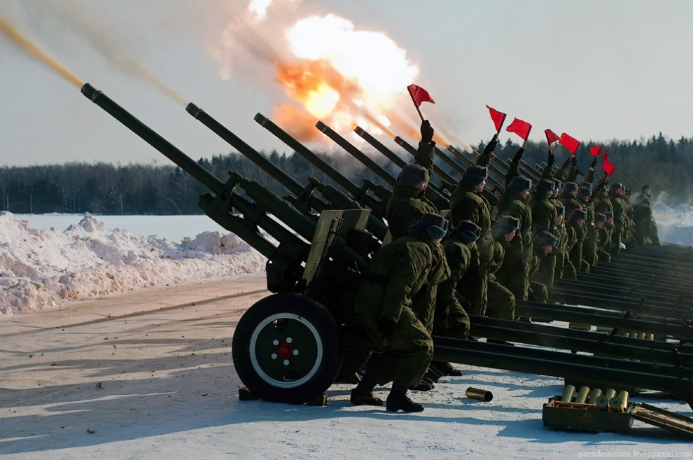
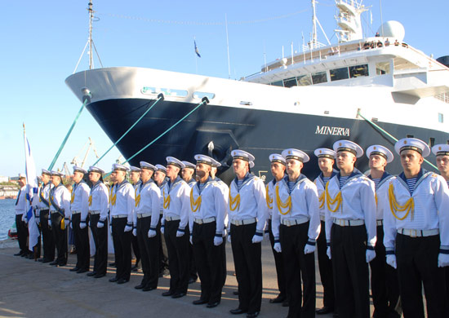
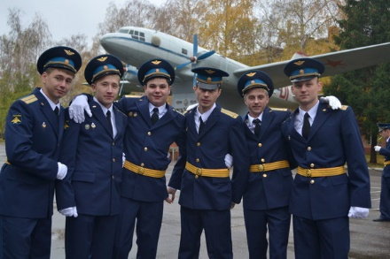
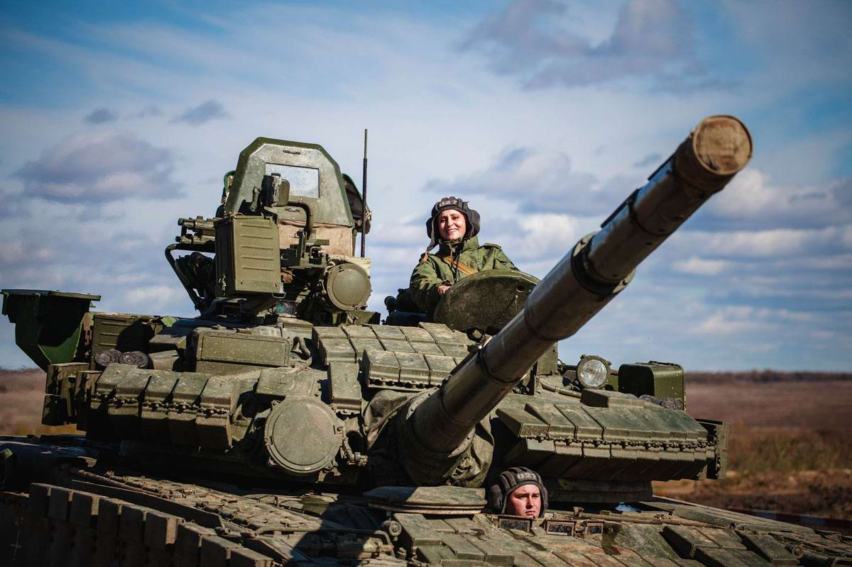
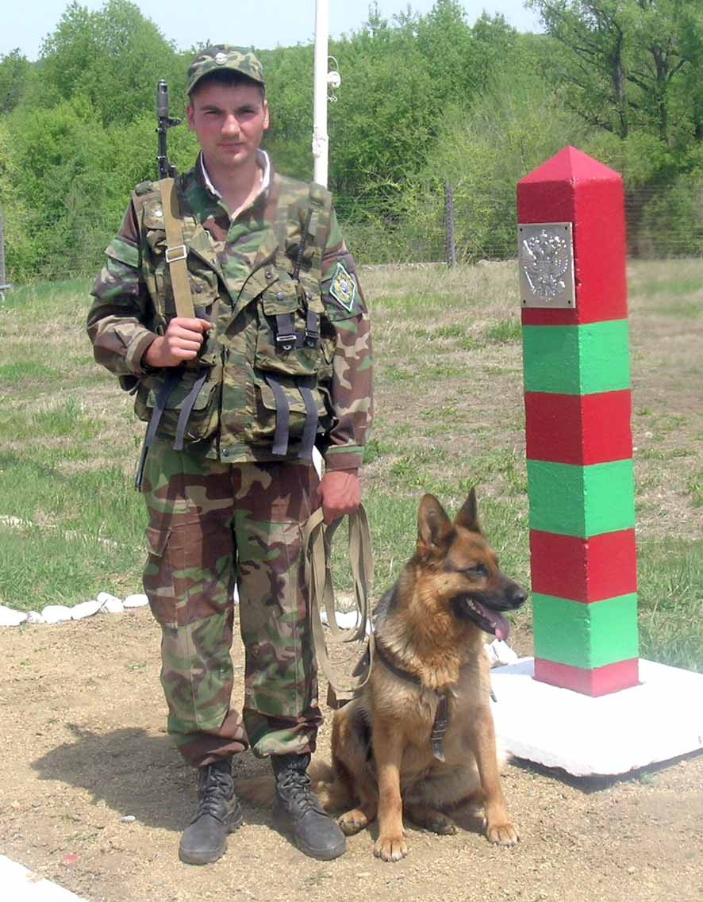
Заголовок слайда
Текст слайда

Slide 4
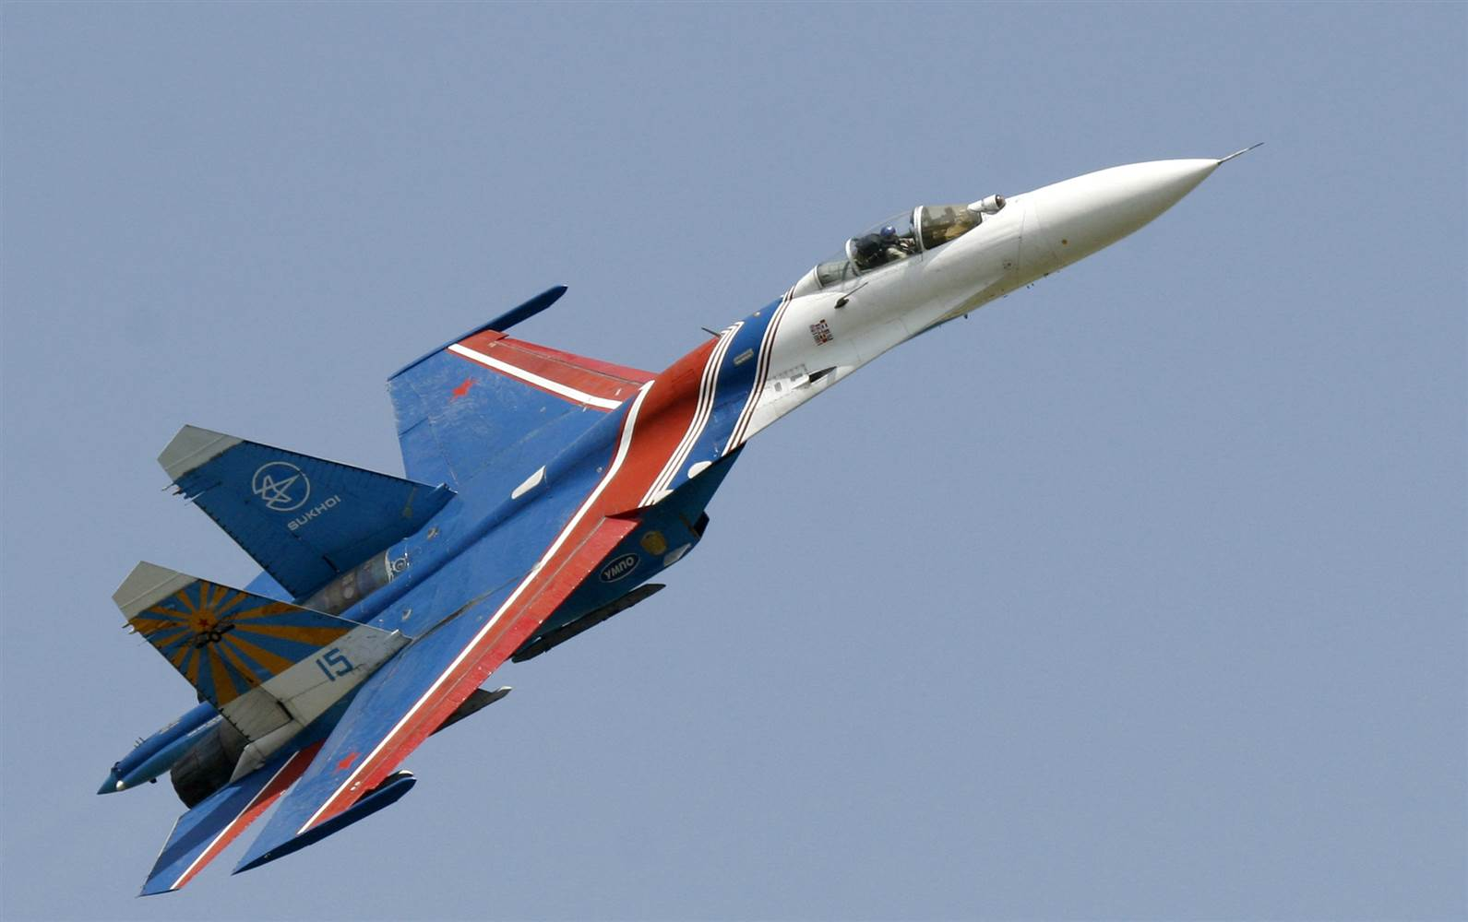
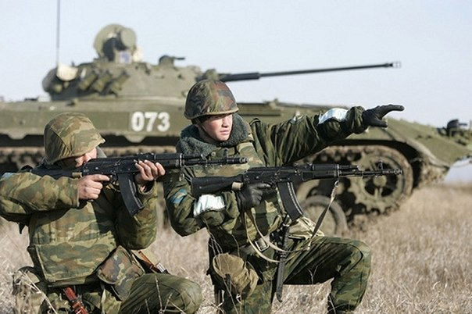
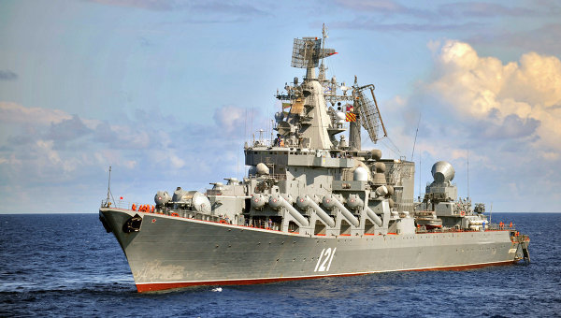
Заголовок слайда
Текст слайда

Slide 5
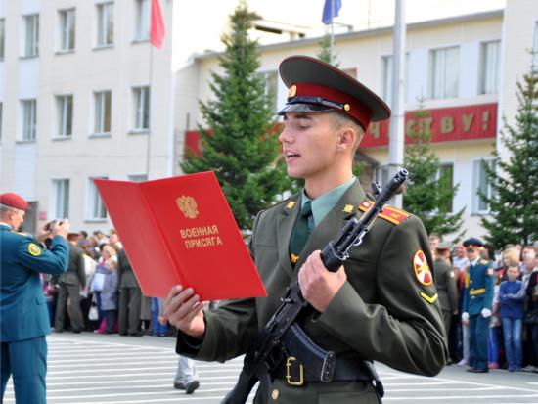
Заголовок слайда
Текст слайда

Slide 6
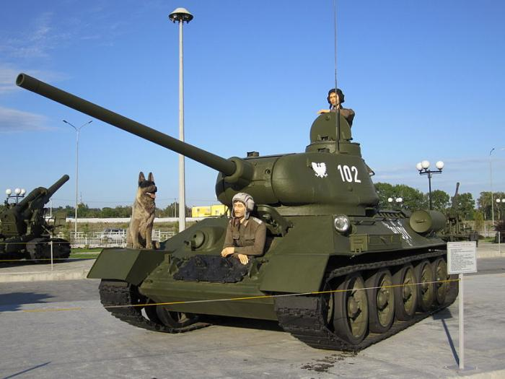
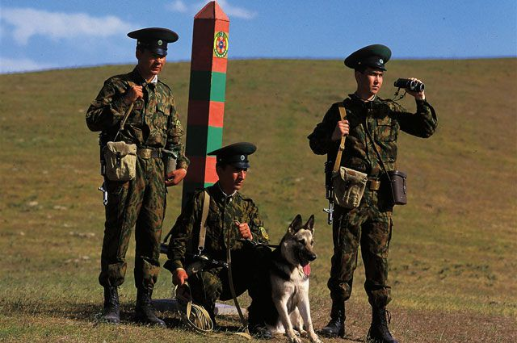
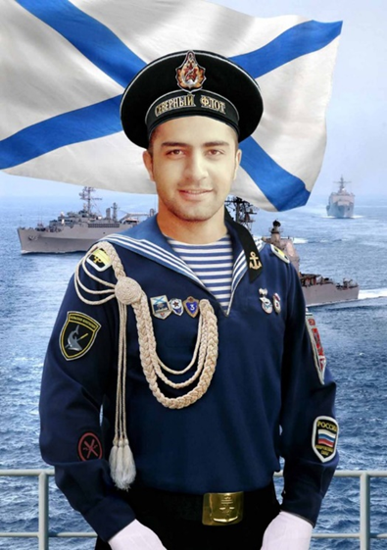
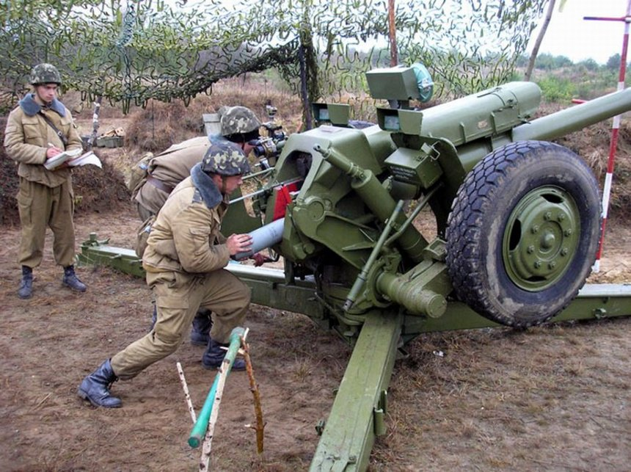
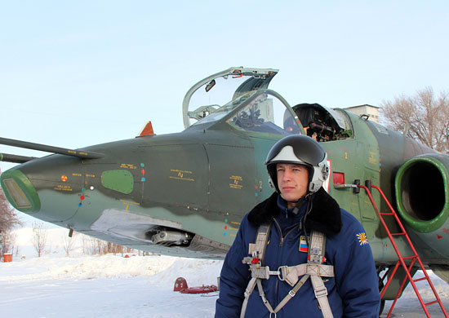
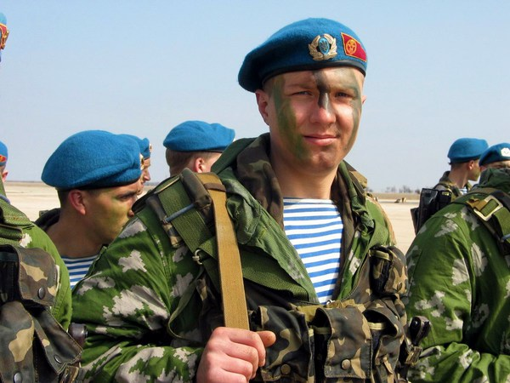
Заголовок слайда
Текст слайда

Slide 7
Заголовок слайда
Сухопутные войска
Текст слайда
Военно-воздушные силы
Военно-морской флот

Slide 8


Slide 9
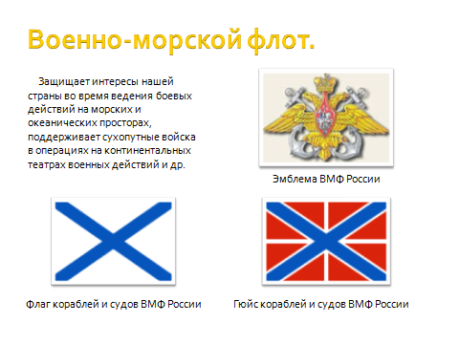
Заголовок слайда
Текст слайда

Slide 10

Заголовок слайда
Текст слайда

Slide 11
Заголовок слайда
Кто где служит?
Текст слайда

Slide 12
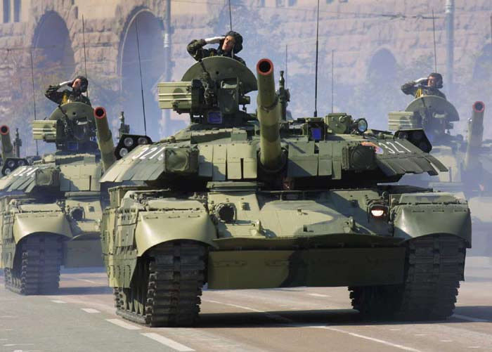
Заголовок слайда
Текст слайда

Slide 13
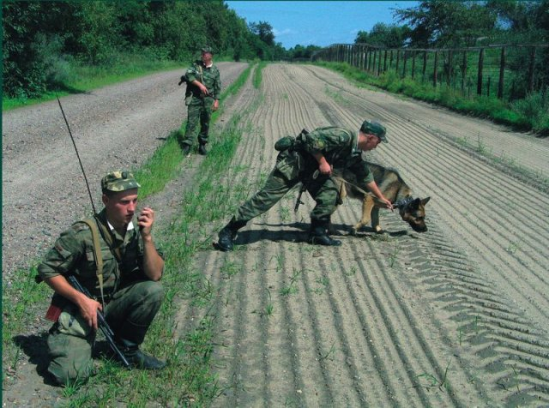
Заголовок слайда
Текст слайда

Slide 14
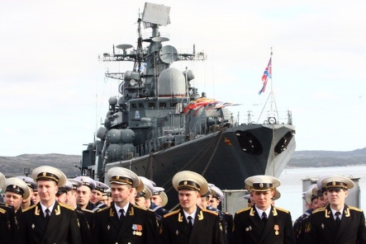
Заголовок слайда
Текст слайда

Slide 15
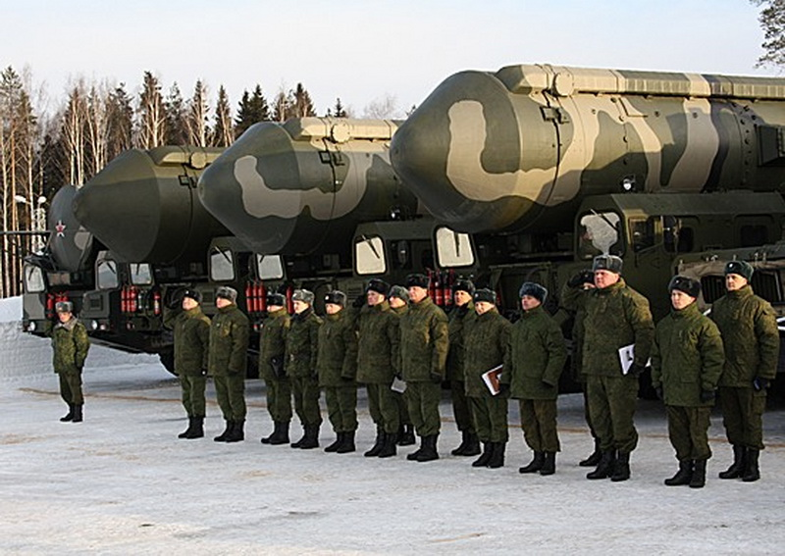
Заголовок слайда
Текст слайда

Slide 16
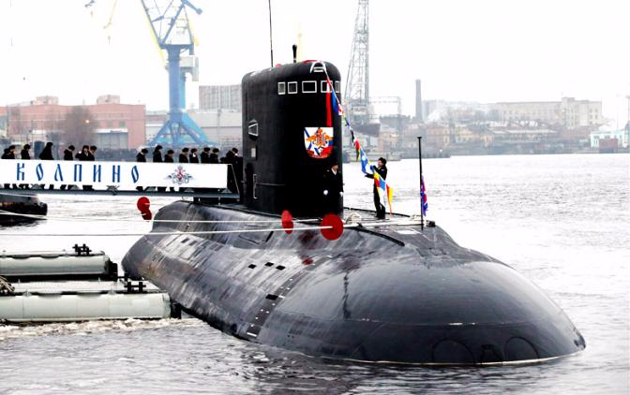
Заголовок слайда
Текст слайда

Slide 17
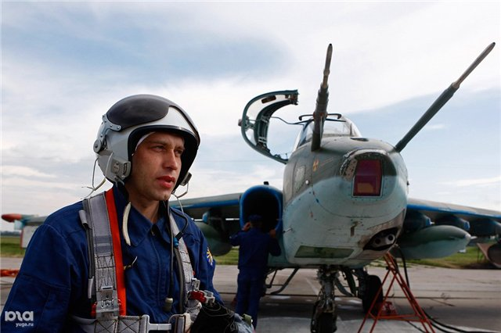
Заголовок слайда
Текст слайда

Slide 18
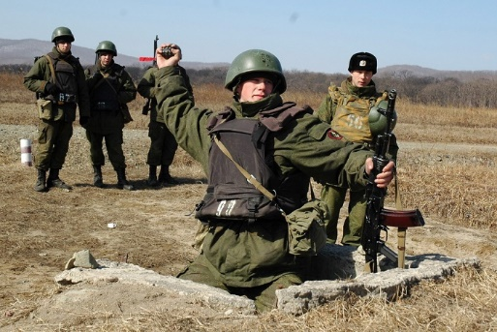
Заголовок слайда
Текст слайда

Slide 19
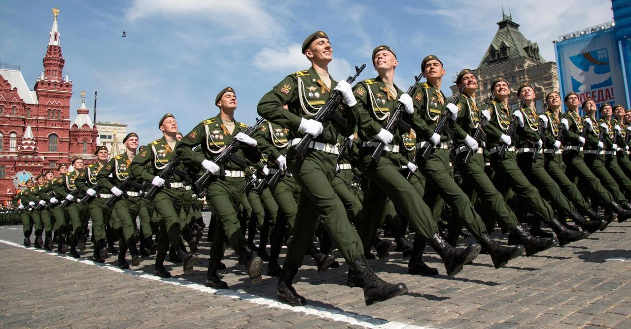
Заголовок слайда
Текст слайда

Slide 20
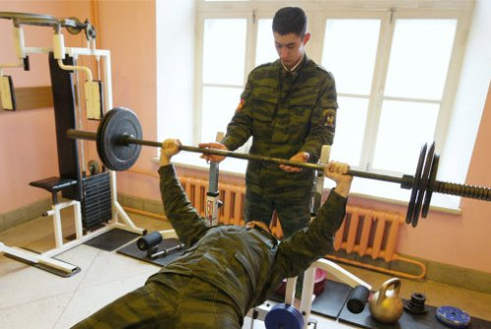
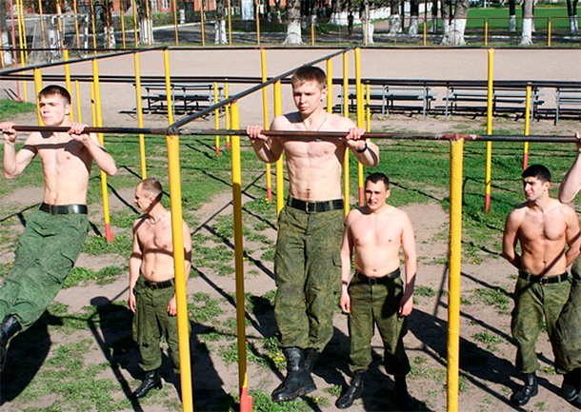
Заголовок слайда
Текст слайда

Slide 21
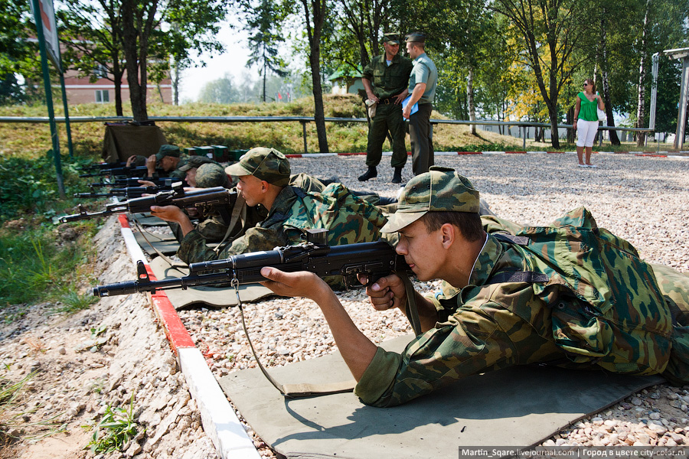
Заголовок слайда
Текст слайда

Slide 22
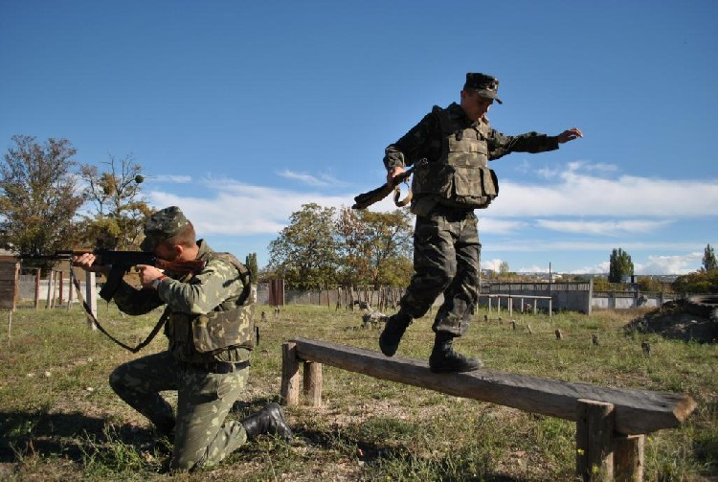
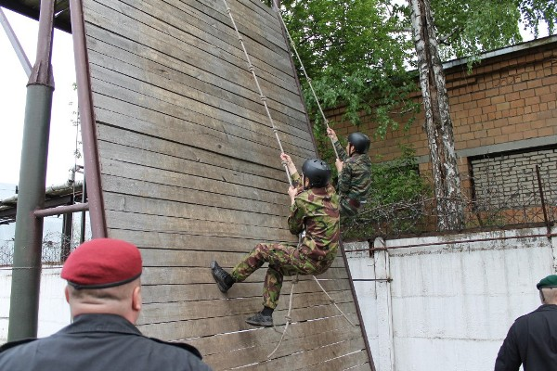
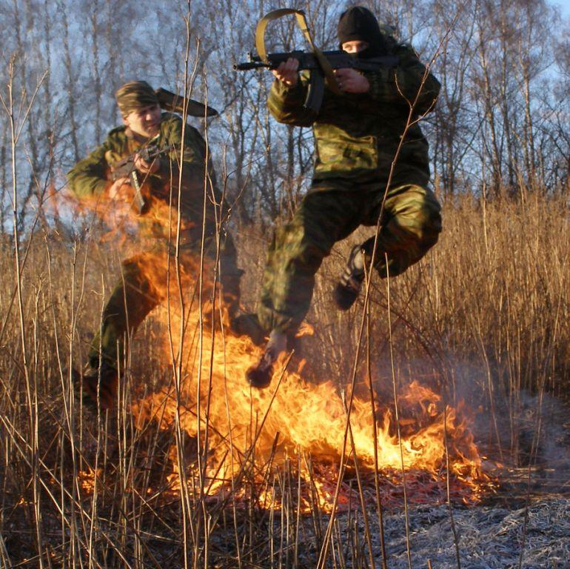
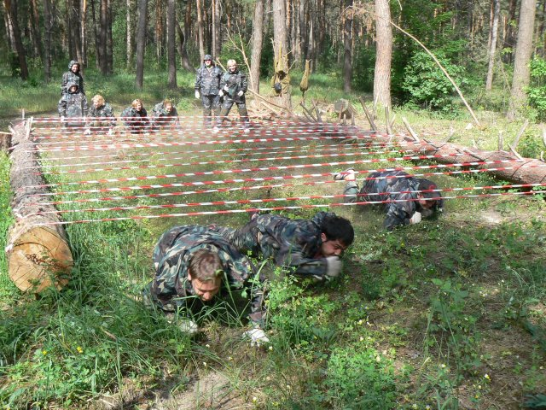
Заголовок слайда
Текст слайда

Slide 23

Заголовок слайда
Текст слайда

Slide 24

Заголовок слайда
Текст слайда

Slide 25
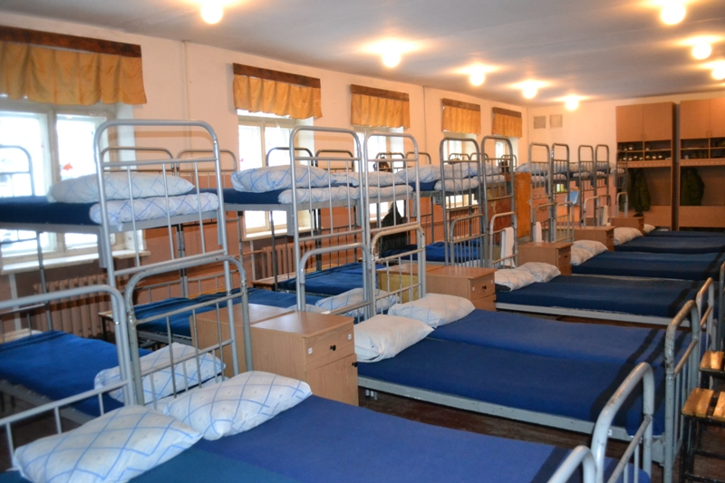
Заголовок слайда
Текст слайда

Slide 26

Заголовок слайда
Текст слайда

Slide 27
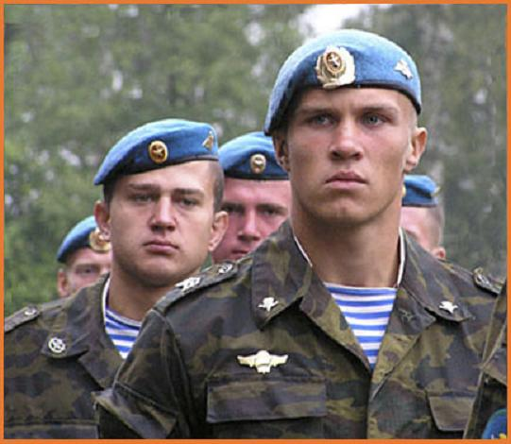
Заголовок слайда
Текст слайда

Slide 28
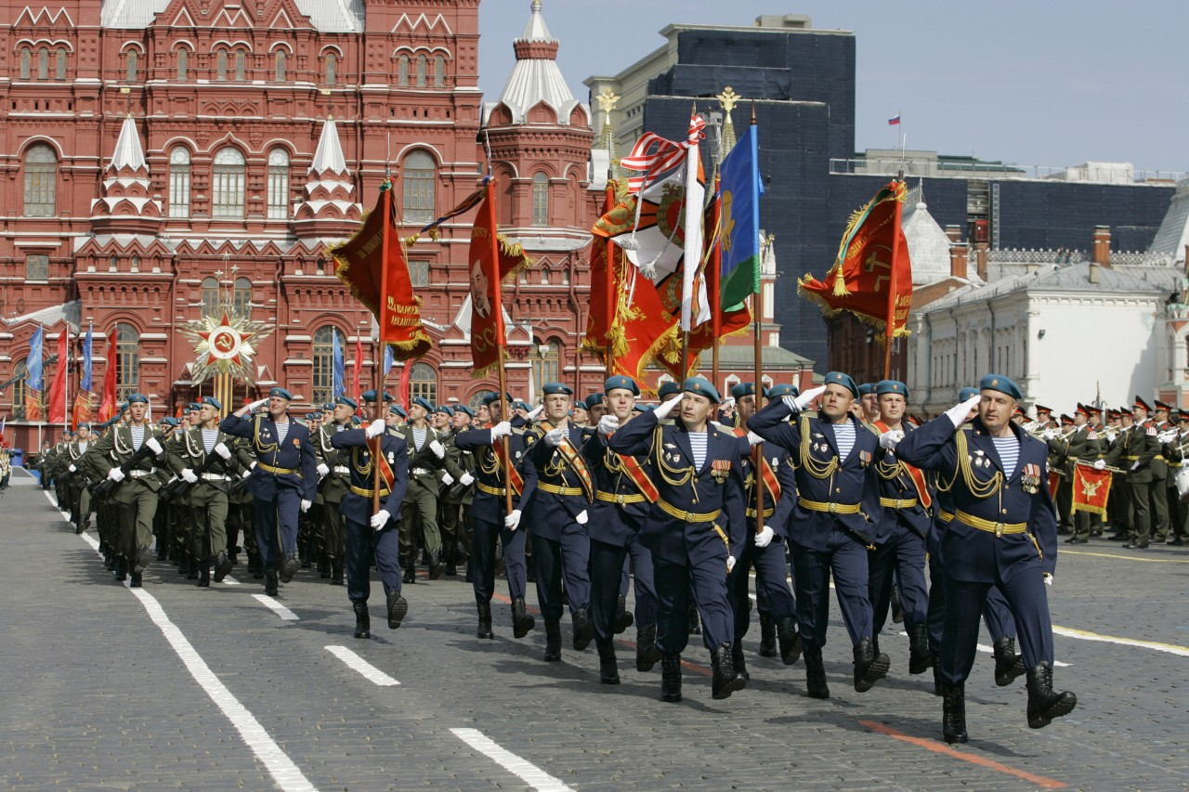
Заголовок слайда
Текст слайда

Slide 29
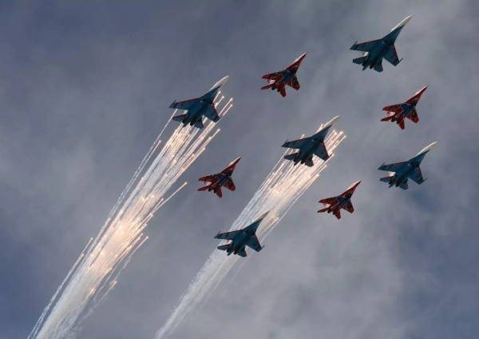
Заголовок слайда
Текст слайда

Slide 30
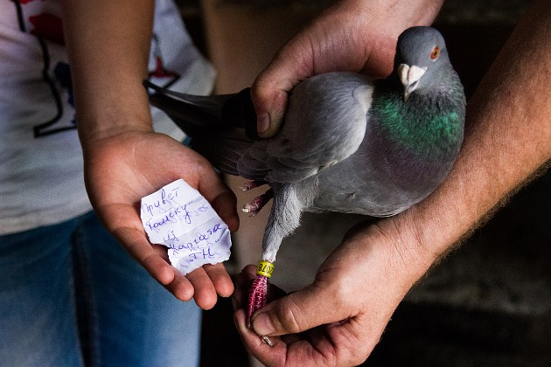
Заголовок слайда
Текст слайда

Slide 31
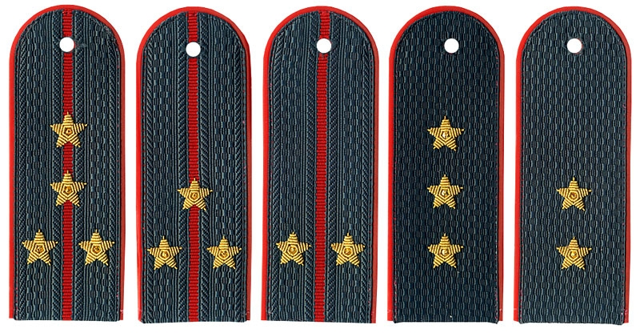
Заголовок слайда
Текст слайда

Slide 32
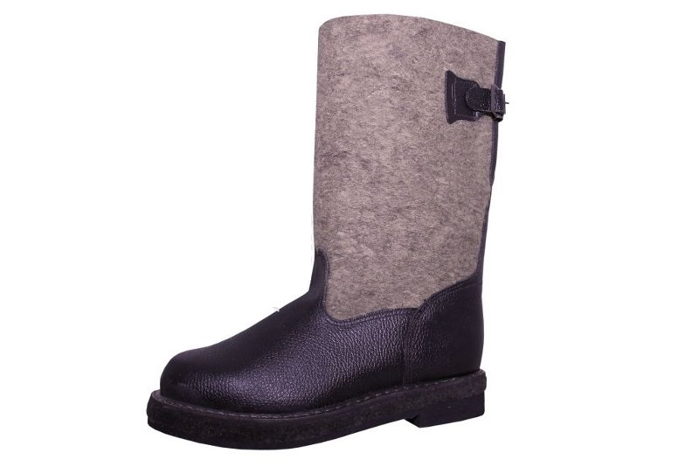
Заголовок слайда
Текст слайда

Slide 33
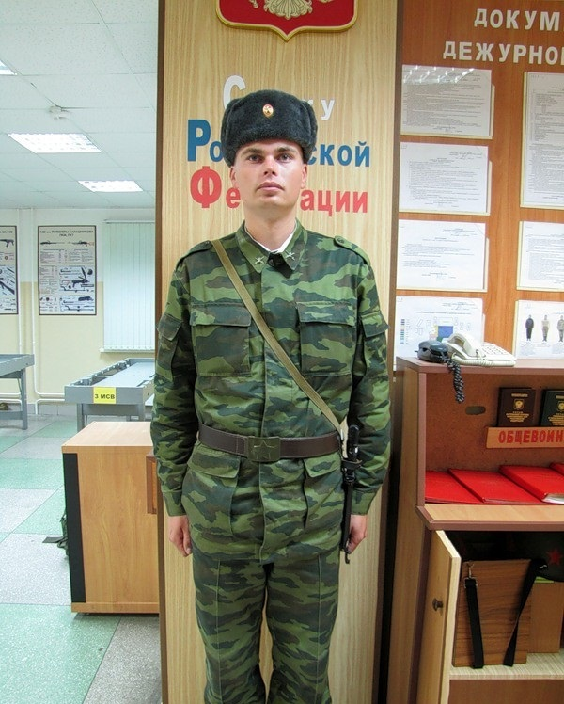
Заголовок слайда
Текст слайда

Slide 34
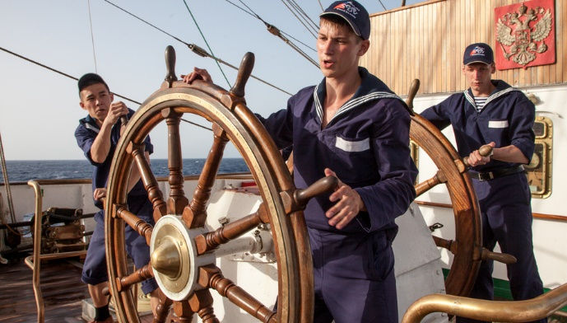
Заголовок слайда
Текст слайда

Slide 35
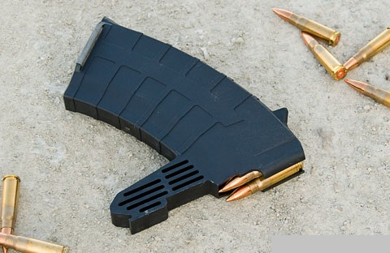
Заголовок слайда
Текст слайда

Slide 36
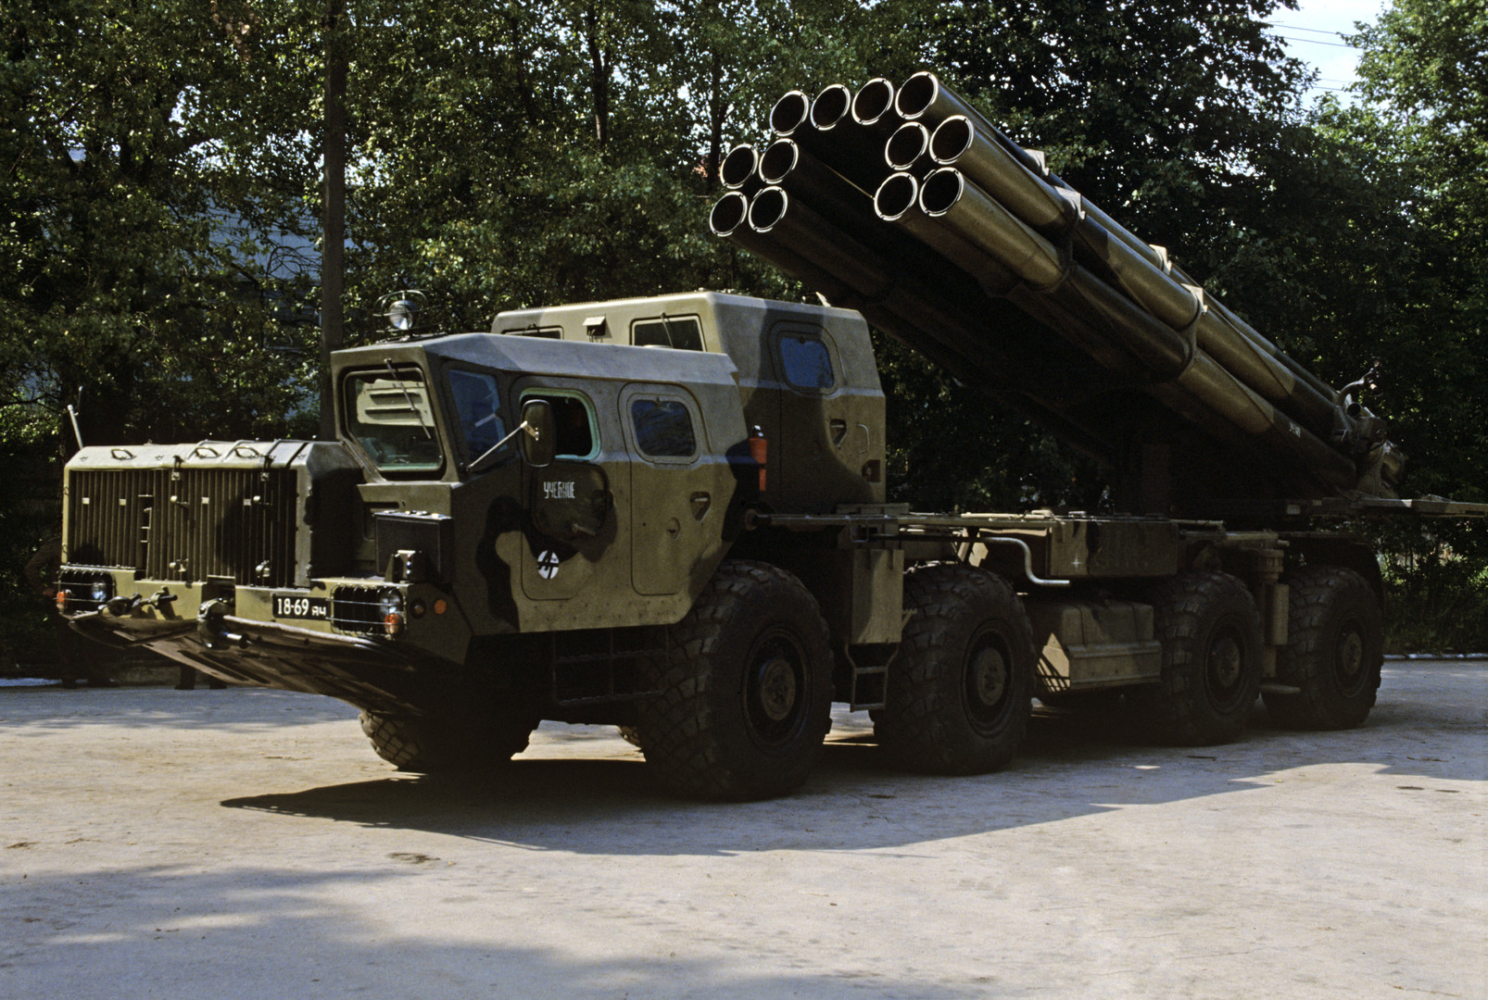
Заголовок слайда
Текст слайда

Slide 37
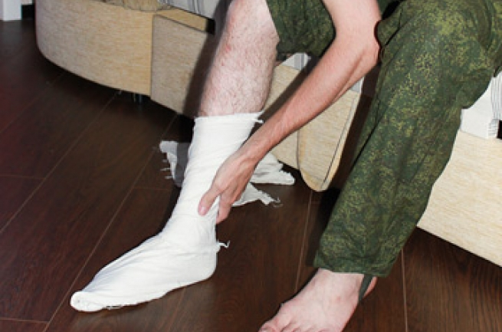
Заголовок слайда
Текст слайда

Slide 38
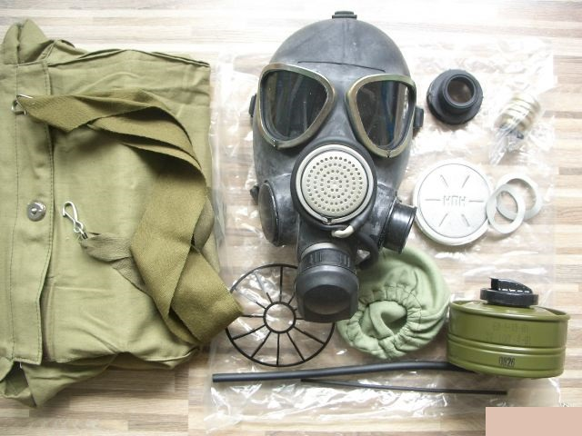
Заголовок слайда
Текст слайда

Slide 39
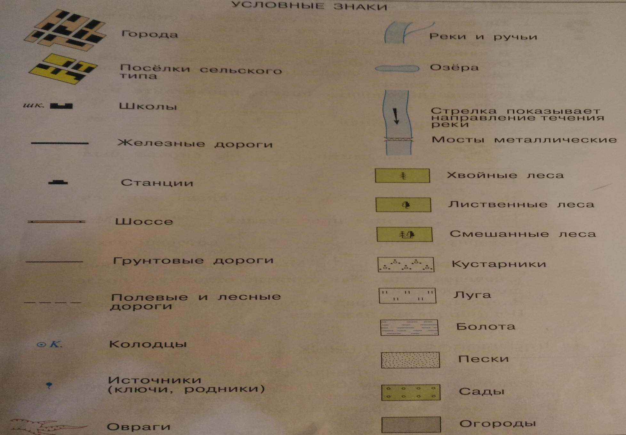
Заголовок слайда
Текст слайда

Slide 40
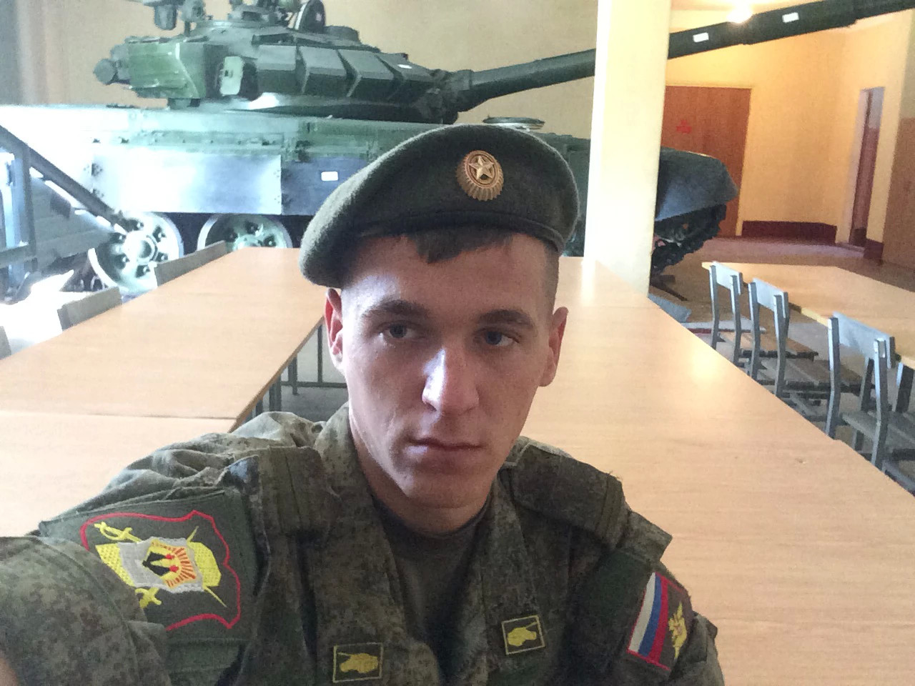
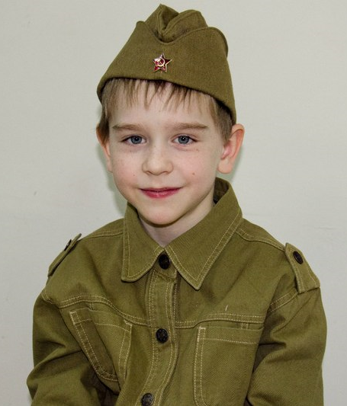
Заголовок слайда
Текст слайда

Slide 41

Заголовок слайда
Текст слайда

